Slide 1
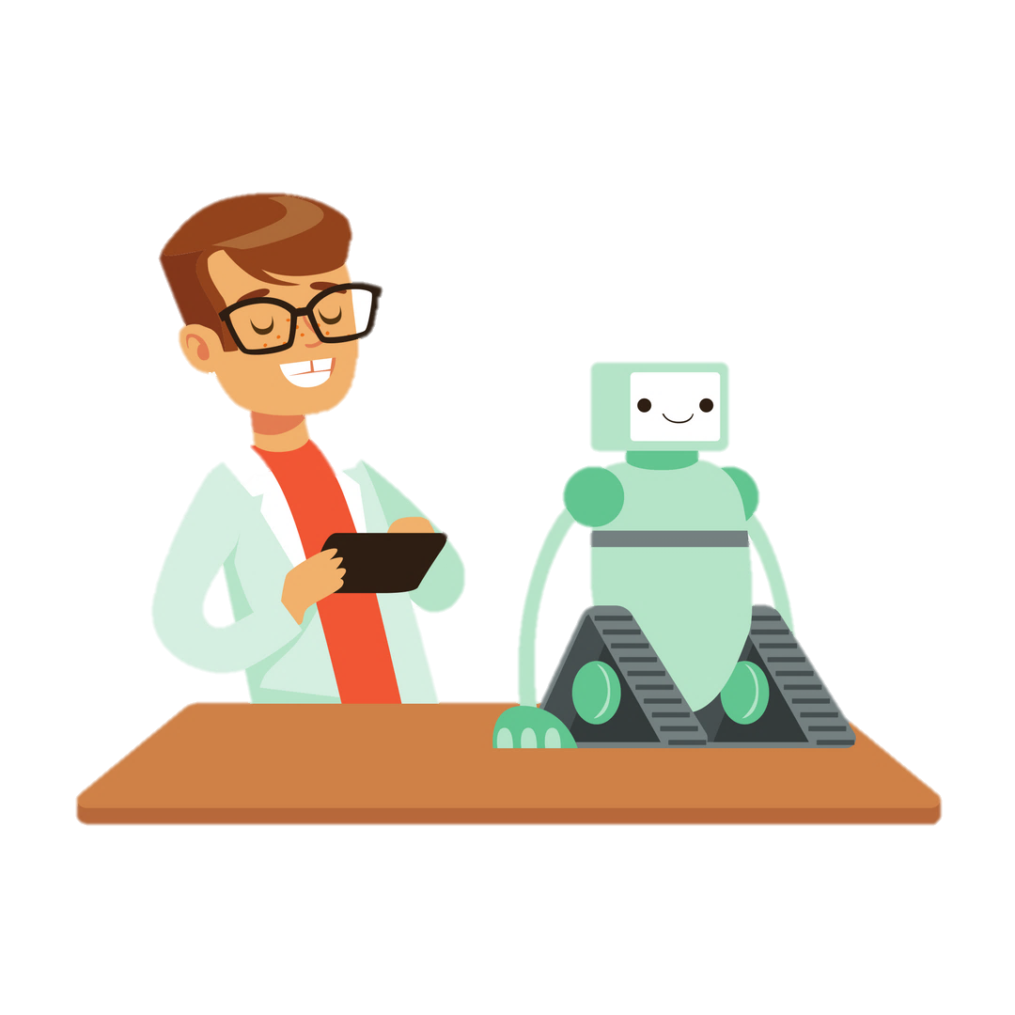
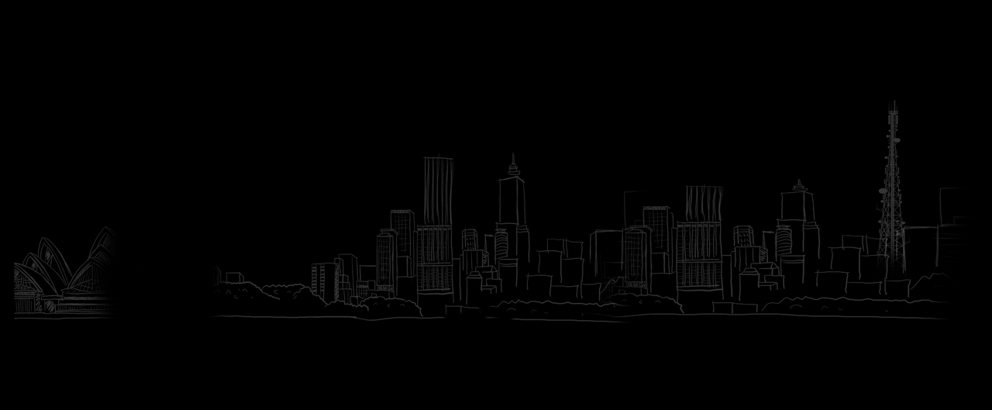
認識Arduino
Peter老師
Midas老師
授課
Notes:
1.自我介紹....
班規：
1.不可以看課堂以外的網站 ( 被發現，下課跟老師聊聊天
2.上課要戴口罩 ( 疫情緣故
3.有問題舉手跟現場的老師說

Slide 2


課前發想
認識Arduino
目錄
動動腦時間
Arduino 燈泡
Notes:
今日課程介紹

Slide 3

課前時間

Slide 4
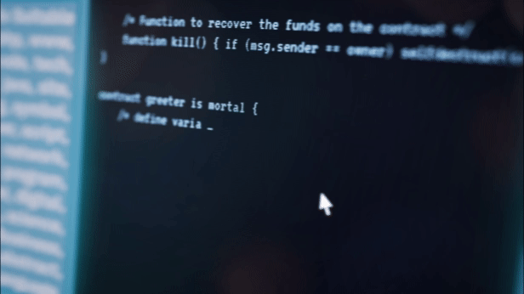
Notes:
1.程式小聊
你們對於寫程式的印象是不是像這張圖一樣？就是打滿密密麻麻，讓人看不懂的英文配上很多的數學符號
有沒有看過電影還是一些影片中，裡面的駭客或是會打程式的人、工程師，坐在電腦前面不知道在幹嘛，但是鏡頭只要一轉到這個程式碼的畫面，不管他上面寫了什麼，反正整個就是很酷炫，因為這些人能夠跟電腦做溝通誒，在劇中肯定是扮演最聰明的角色。
搬回到現實，會寫程式的人的確是需要很好的邏輯反應以及一點的數學天賦，這些人都是國家未來科技發展不可或缺的角色，所以肯定不會笨到哪去對吧～
有鑒於同學都是初學，這學期我們不會直接寫code（程式碼）

Slide 5


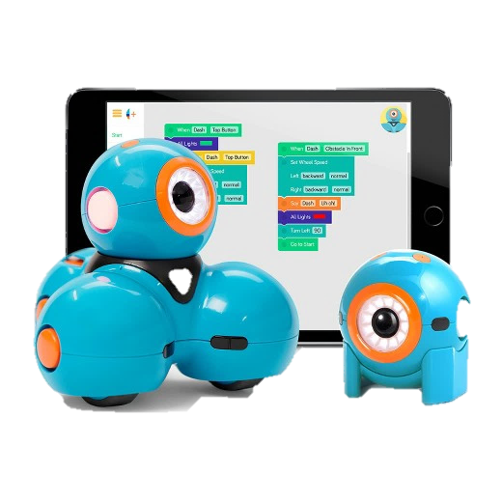
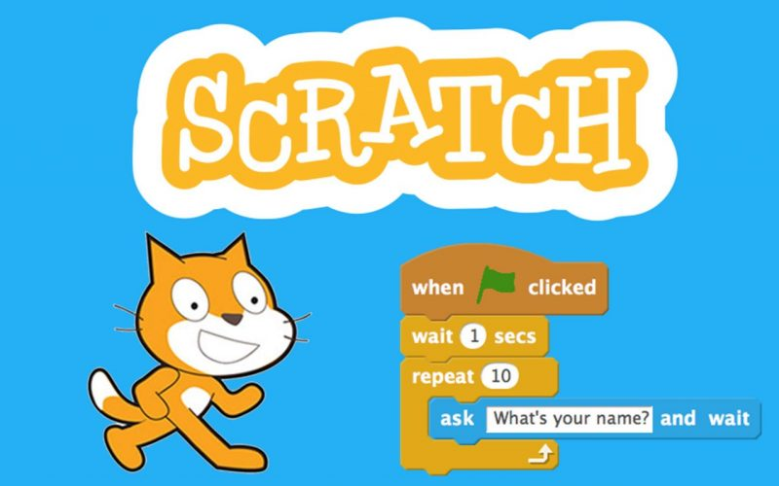
入門程式
Minecraft創世神
Dash&Dot機器人
Scratch 3.0
Notes:
而是利用圖形化程式設計的方式帶你們入門程式的概念
簡報上面這幾款都是對初學程式人的很好的教學軟體

Slide 6
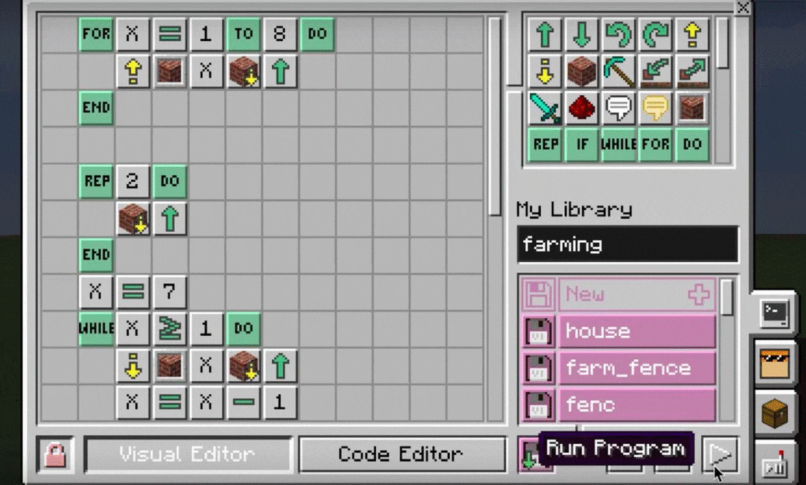
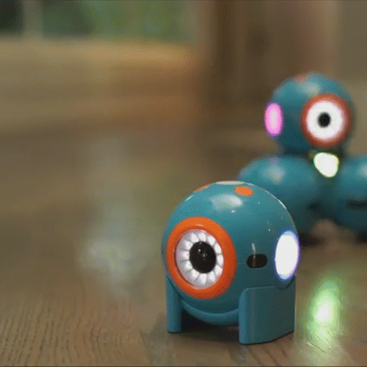
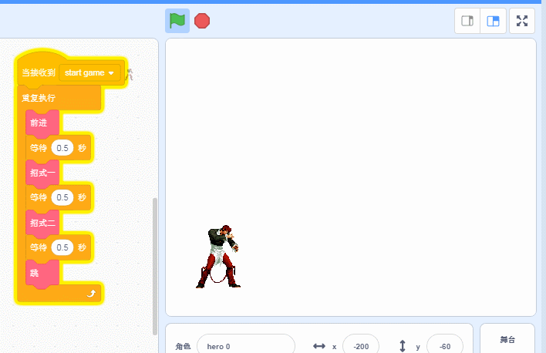
入門程式
Minecraft創世神
Dash&Dot機器人
Scratch 3.0
Notes:
1.Dash&Dot
他是利用平板或是手機的App去操作，程式方面是用像連線的方式將動作邏輯串起來，讓機器人依照你的意思動起來
2.Minecraft
相信大家都認識Minecraft，那這個是編寫程式去控制小烏龜進行一些動作（如自動建造房子、城市，自動挖礦等）。
3.Scratch
scratch也是一款用疊積木的方式去寫程式，設計的劇情、動畫、遊戲、音樂等等

Slide 7
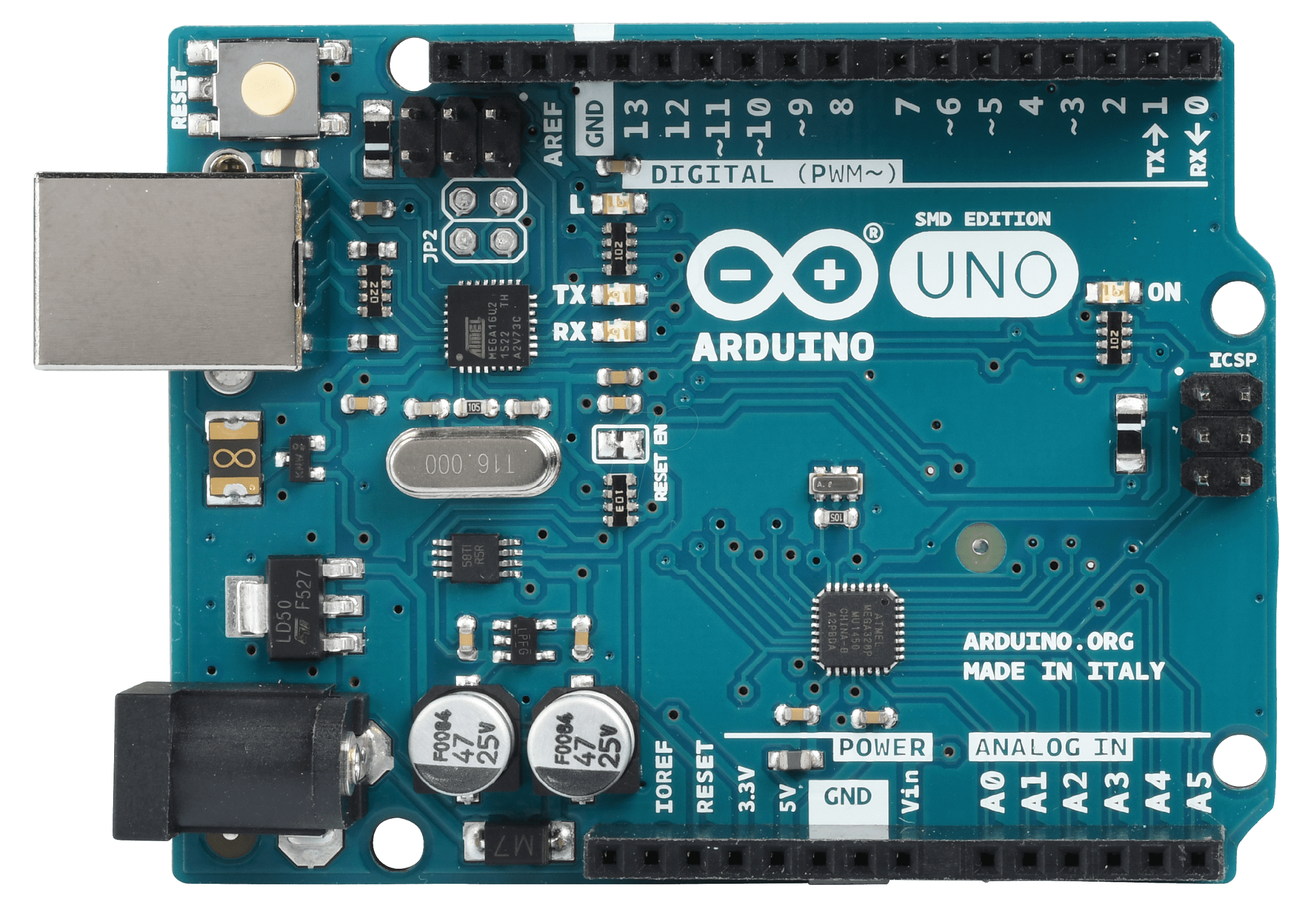

認識Arduino
?
?
?
我是誰?
?
Notes:
我們這學期的主角就是他----Arduino
他常常被大家稱是一個「微控制器」，就是一台微小的電腦

Slide 8

認識Arduino

Slide 9
認識Arduino
Notes:
一位義大利高科技設計學校的老師。他的學生經常抱怨找不到便宜好用的這種微控制器， 這個老師知道後，就跟當時一位到他們學校做訪問學者的西班牙工程師討論了這一個問題。最後決定不如自己設計一個電路板吧，另外也找了他學生幫電路板設計程式語言。
一群人前前後後只花了5天，Arduino就完工了，在完成設計之後，他們將全部的軟體專案、硬體電路等全部都公開免費給大家使用。唯一保留下的是 Arduino 這個名子，所以除了花錢購買電路板之外就不需要花其他的錢了。

Slide 10
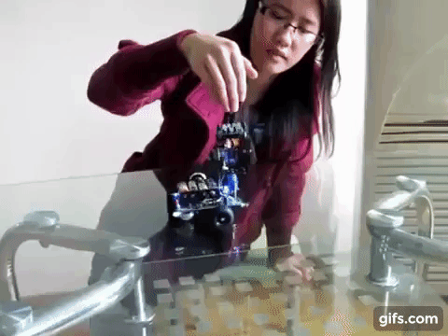
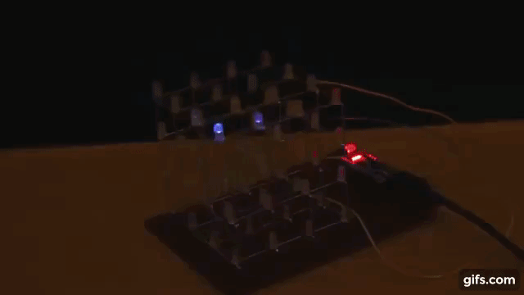
認識Arduino
Notes:
你可以用Arduino做很多互動性裝置，
因為在這張板子上你可以加裝馬達、LED 燈、開關，以及各種 sensor（感應器），像是光源感應器、溫度感應器、紅外線感應器...等。
=>左邊圖
用 Arduino ＋紅外線感應擴充板做出的機器狗，這隻狗還會隨著你的手的移動做出反應喔！
=>右邊圖
用 Arduino 控制的光立方，你可以自己編程讓他做不同的轉換或是可以更厲害一點，讓他隨音樂頻譜創作

Slide 11
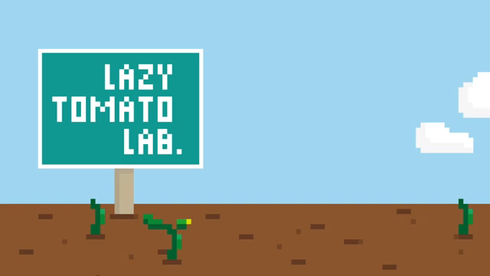
認識Arduino
Notes:
接下來要放一段影片來快速介紹一下Arduino

Slide 12
認識Arduino
1
寫下點子
2
尋找材料
會使用我了嗎?
3
4
5
Notes:
剛剛影片說再做一個作品他會寫下點子然後找尋材料，接下來是（（撰寫程式

Slide 13
認識Arduino
1
寫下點子
2
尋找材料
會使用我了嗎?
3
撰寫程式
4
5
Notes:
燒錄程式，看看功能是不是對的

Slide 14
認識Arduino
1
寫下點子
2
尋找材料
會使用我了嗎?
3
撰寫程式
4
燒錄程式
5
Notes:
驗證功能，修正運作上的錯誤

Slide 15
認識Arduino
1
寫下點子
2
尋找材料
會使用我了嗎?
3
撰寫程式
4
燒錄程式
5
驗證功能

Slide 16

認識Arduino
?
?
?
?
Notes:
剛剛也有介紹電路板每個位置是什麼功能
那第一個，電路板左上角是什麼功能？（（重新開機

Slide 17
認識Arduino
重新開機
?
?
?
?
Notes:
旁邊一排黑色的小孔的什麼（（接腳

Slide 18
認識Arduino
重新開機
接腳PINS
?
?
?
?
ㄈ
接腳PINS
Notes:
最後在重新開機鈕下面是什麼（（USB接口、燒錄程式

Slide 19
認識Arduino
重新開機
接腳PINS
?
USB接口
?
?
?
ㄈ
接腳PINS
Notes:
燒錄接口

Slide 20
認識Arduino
重新開機
接腳PINS
?
USB接口
?
?
燒錄程式
ㄈ
接腳PINS

Slide 21
實作時間

Slide 22
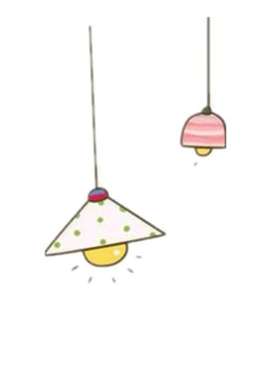
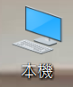
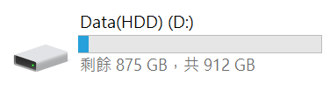
安裝Arduino
點選本機 / 我的電腦
選取Data(D:) / D槽

Slide 23
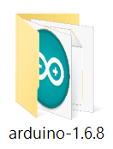

安裝Arduino
點選arduino-1.6.8資料夾
選取arduino.exe

Slide 24
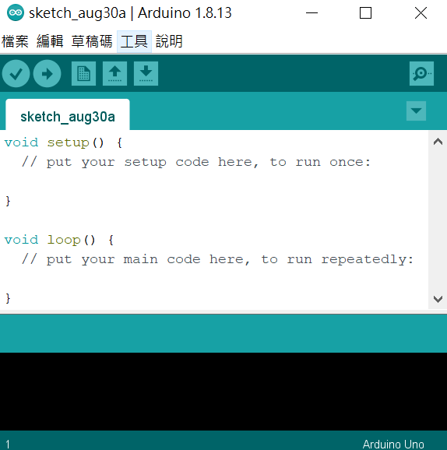
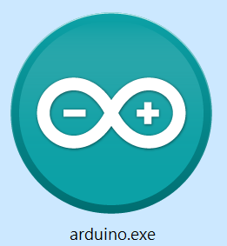
安裝Arduino
安裝完成~~

Slide 25
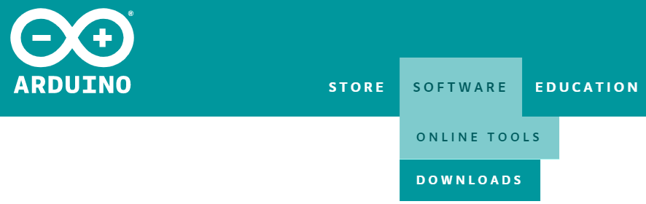
安裝Arduino
搜尋Arduino官網
點選Downloads

Slide 26
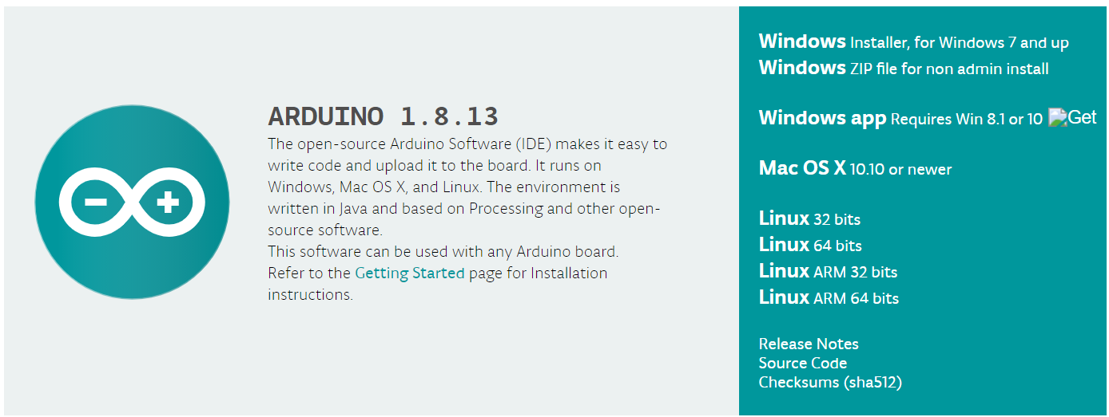
安裝Arduino
Windows電腦安裝Installer檔

Slide 27
動動腦時間

Slide 28
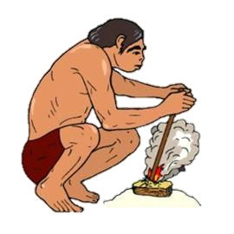
燈泡的來源
生火
Notes:
在遠古時期，人類第一照明方式是生火麻，
接下來是什麼有人知道嗎？（（蠟燭

Slide 29
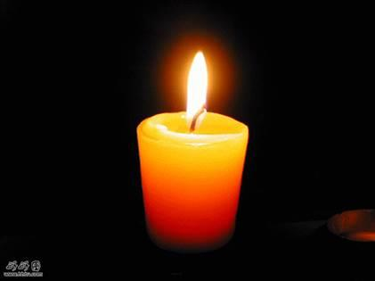
燈泡的來源
生火
蠟燭
Notes:
蠟燭或是油燈
這也是人類照明史上的第一次革命。
人類使用油燈照明的歷史特別長，油燈也經過了多次改進，油燈用油從動物油改為植物油，最後又被煤油取代。

Slide 30
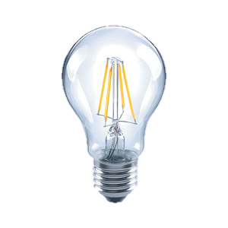
燈泡的來源
生火
蠟燭
燈泡
Notes:
人類照明工具的第二次革命是來自電的出現，發明了電燈，這也是人類開創用電照明的歷史。用電來照明的歷史。

Slide 31
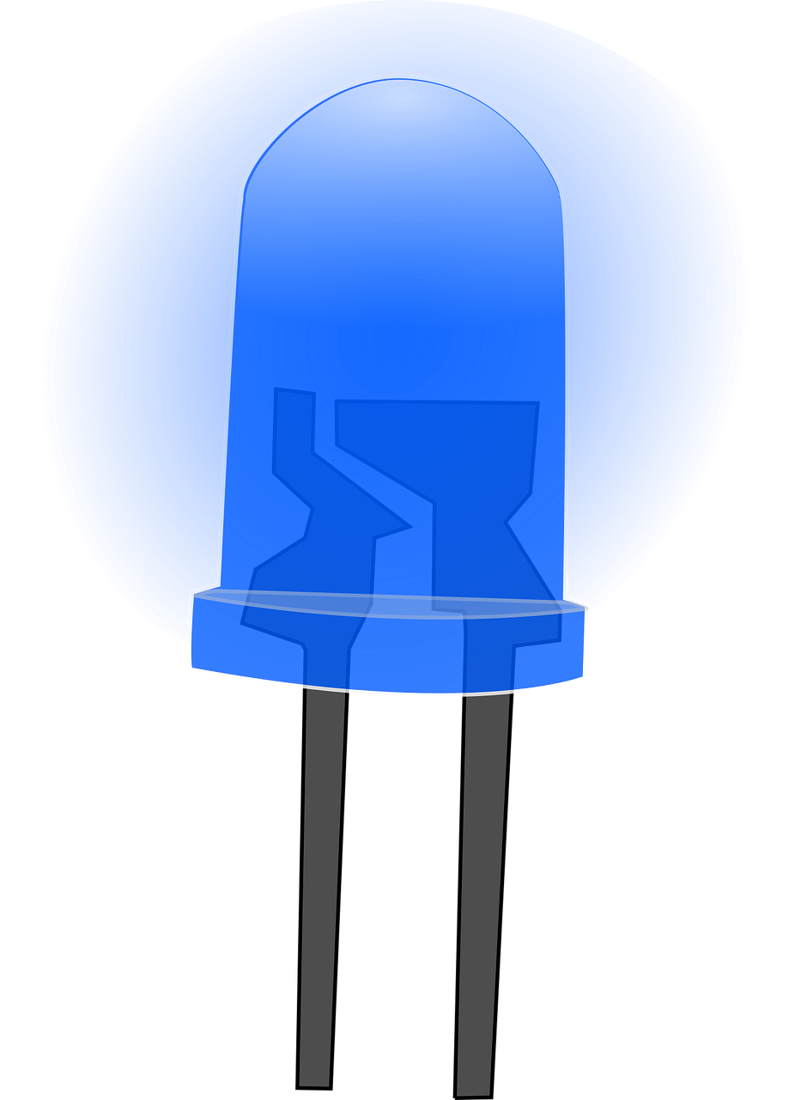
燈泡的來源
生火
蠟燭
燈泡
LED
Notes:
接下來到我們現在，其實有第三次的燈泡革命，就是LED(發光二級體)
美國物理學家 尼克·何倫亞克 發明
日本三位學者 發明較難研發的「藍光LED」，而藍光LED的發明，使得人類湊齊能發出三原色光的LED，得以用LED湊出足夠亮的白光。而發白光的LED燈的發明，大幅提高人類的照明效率。
LED在台灣有些地方的路燈都改成LED，因為LED跟以往的白熾燈泡相比，他比較高效、節能、長壽命、環保，也大家稱「希望之光」，是一次的綠色技術照明革命

Slide 32
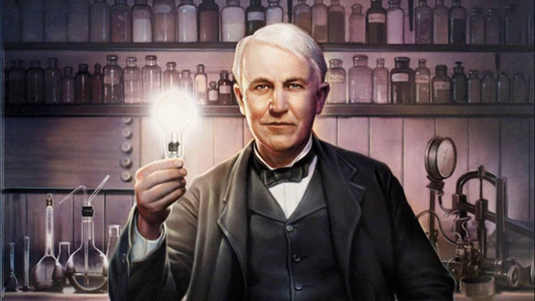
Arduino燈泡
Thomas Alva Edison（湯瑪斯・愛迪生）
Notes:
講到燈泡，大家知道第一個燈泡是誰發明的嗎？

Slide 33
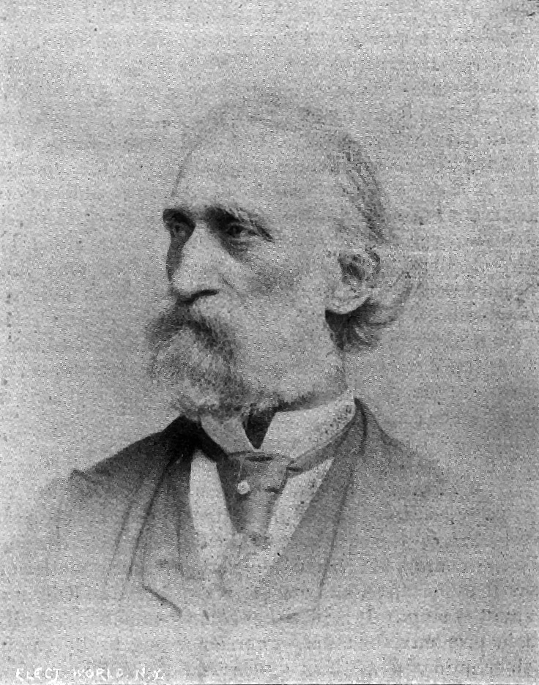
誰發明了燈泡
1854年，一名鐘錶匠
發明第一個電燈泡
Henry Goebel（亨利·戈培爾）
Notes:
1854年，在美國，一個名叫亨利·戈培爾的鐘表匠，將一根碳化的竹絲放在真空玻璃瓶中，通電發光長達400個小時，世界上第一個電燈泡由此誕生。不過，亨利·戈培爾卻沒有及時申請專利。

Slide 34
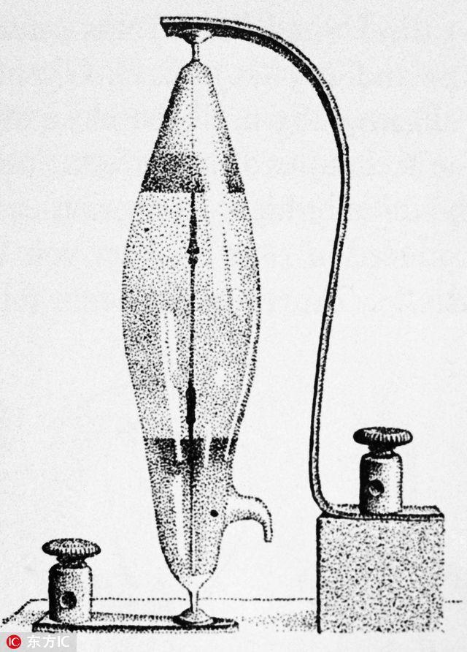
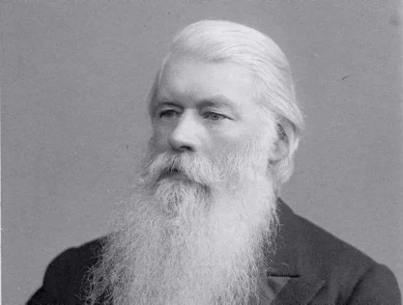
誰發明了燈泡
Joseph Wilson Swan（約瑟夫·斯萬）
碳絲電燈
Notes:
約瑟夫·威爾森·斯旺也發明了一個碳絲電燈泡。不過由於當時真空技術不發達，斯旺的這個電燈泡處於半真空狀態，使用壽命很短。因此，直到1878年斯旺才發明出用碳絲通電發光的真空燈泡，並申請了專利 。
隔年，愛迪生才出現，以碳絲造燈泡成功維持13個小時。到了1880年，他造出的炭化竹絲燈泡曾成功在實驗室維持1200小時。

Slide 35
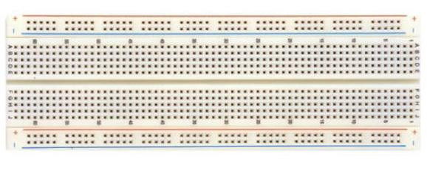
Arduino燈泡
Notes:
往後我們的專案會用到這兩樣東西

Slide 36
Arduino燈泡
Arduino Uno
麵包板
Notes:
我們知道了左邊的Arduino，那右邊這個麵包板又是什麼呢？
他是電子實驗的神器，利用點跟點之間導通的特性，讓你免去「焊接」的過程，快速完成電路雛型
之後用到它的時候再詳細的介紹他。

Slide 37
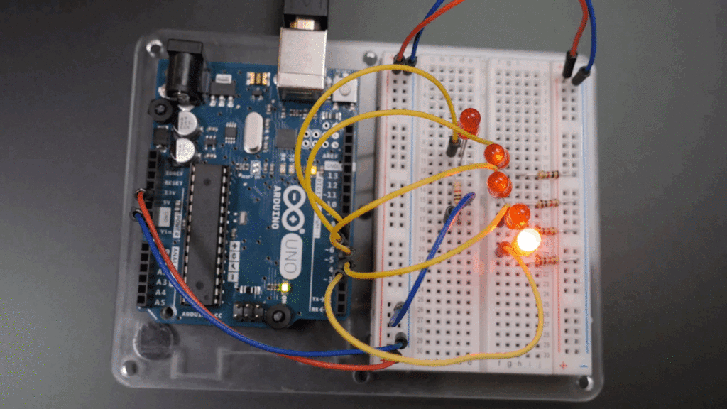
Arduino燈泡

Slide 38
Arduino燈泡

Slide 39
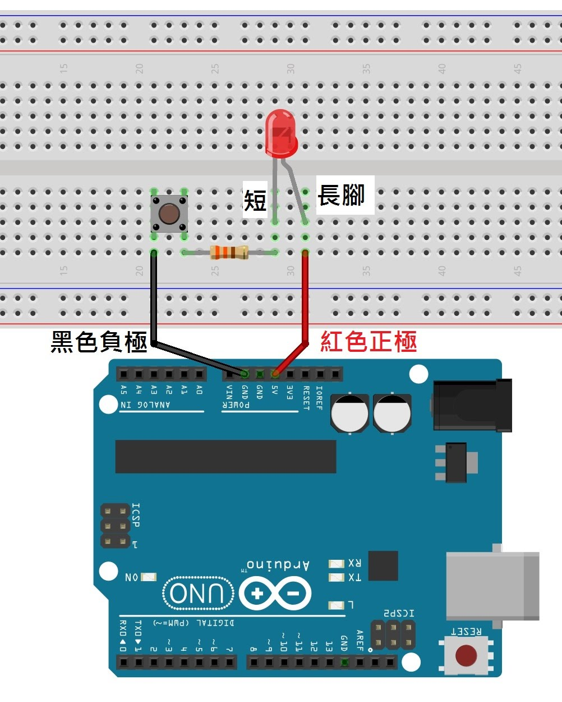
Arduino燈泡
如果我們有很多燈泡
而接腳PINS不夠用時
應該怎麼辦???

Slide 40
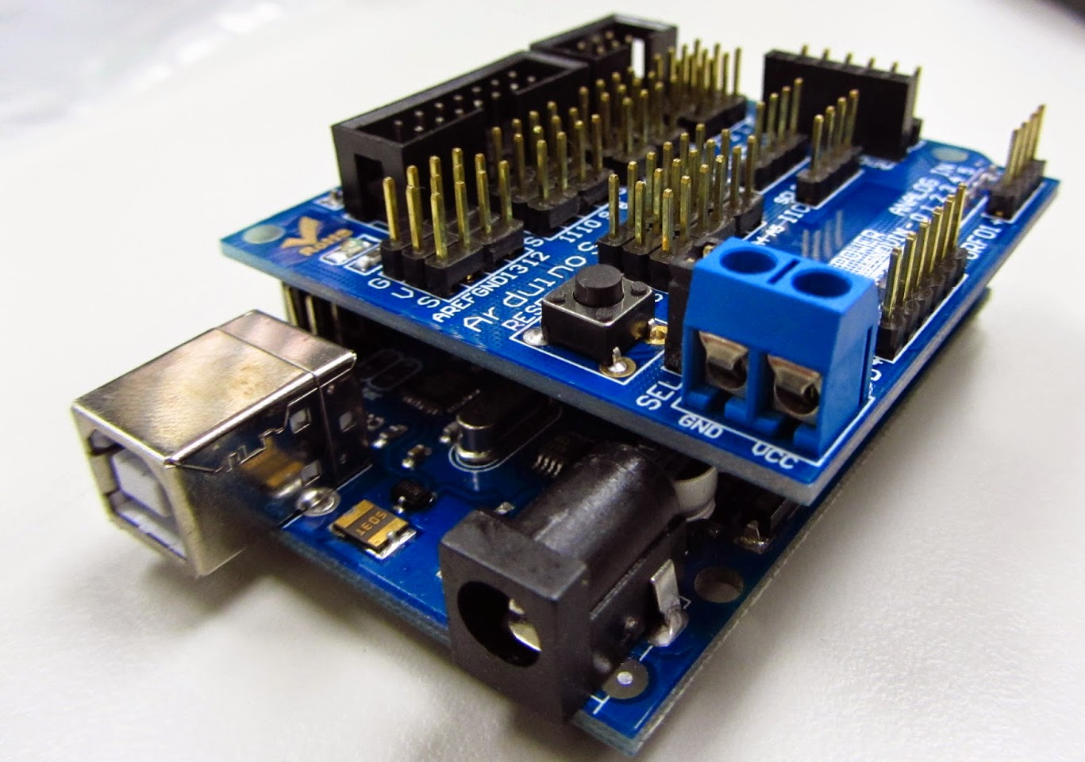
Arduino擴充板

Slide 41
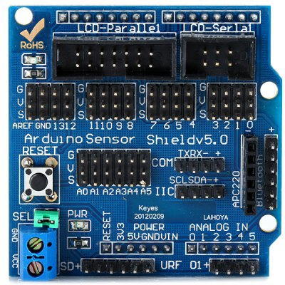
Arduino擴充板
Arduino擴充板
1. 節省複雜接線
2. 接腳統一
3. 快速插拔

Slide 42
實作時間

Slide 43
下課

